Slide 1
Poskytovatelé knihovnicko-informačních služeb
a jejich podpora uživatele ve vyhledávání informací
aplikovaná prostřednictvím sociálních sítí
Mgr. Zuzana Rousková, 2014
Absolvent ÚISK FFUK
AVON Cosmetics, s.r.o.

Slide 2
Osnova
DB centra a sociální sítě
DB centra ProQuest a EBSCO – významné změny
Podpora uživatele ve vyhledávání informací
Shrnutí
Notes:
Od roku 2012, kdy byla zpracována diplomová práce, se u těchto DB center udály významné změny

Slide 3
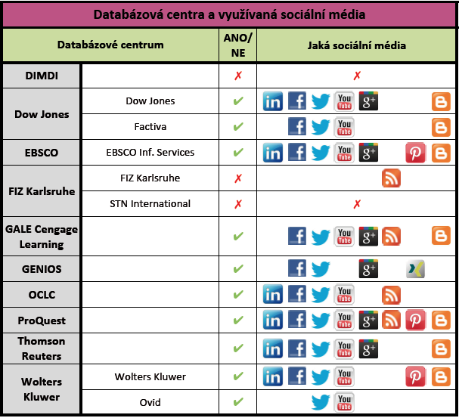
Subjekty informačního průmyslu a sociální sítě
Notes:
Myšlenka tématu – zda databázová centra, producenti a poskytovatelé působí v sociálních sítích
Téma bylo zpracováno v diplomové práci a nyní aktualizováno a rozvedeno v rámci práce rigorózní

Slide 4


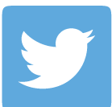

Nejvyužívanější sociální sítě
LinkedIn - profesní sociální síť
Faceb ook - sociální síť
Twitter - mikroblog a sociální síť
YouTube - sociální síť pro sdílení videa

Slide 5
Databázová centra ProQuest a EBSCO
Aktivně využívají různé sociální sítě
ProQuest na Facebooku již od roku 2008
(jako jedno z prvních DB center)
Od roku 2012 významné změny v uspořádání společností a v prezentaci na sociálních sítích
Notes:
Od roku 2012, kdy byla zpracována diplomová práce, se u těchto DB center udály významné změny

Slide 6
DB centrum ProQuest
Původně samostatná součást – DB centrum Dialog
V roce 2013 oficiálně uvedena kompletně obnovená
vyhledávací platforma ProQuest Dialog™
Od poloviny roku 2014 zrušen web www.Dialog.com
ProQuest ujednotil svou prezentaci webu i soc. sítích
- původní stránky Dialogu na sociálních sítích přeměny na
stránky služby PQD

Slide 7
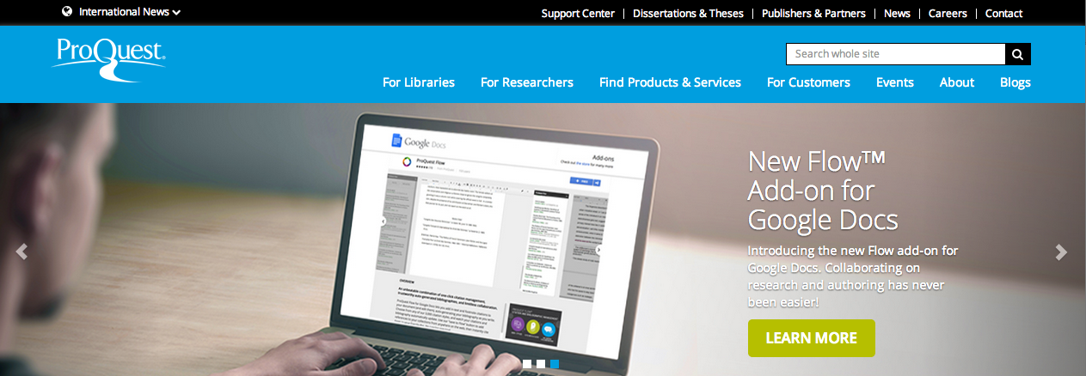
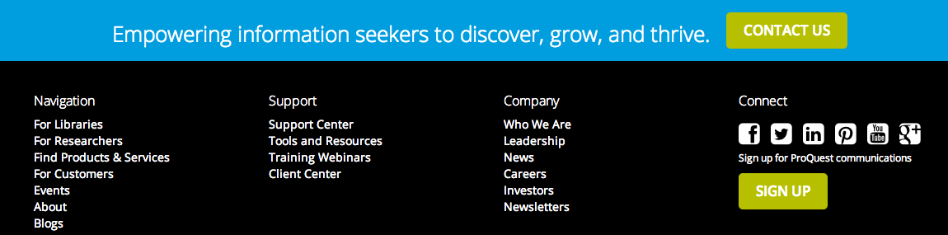
DB centrum ProQuest

Slide 8
DB centrum ProQuest
Stěžejními kanály jsou:
Facebook - https://www.facebook.com/proquest
10 tis. fanoušků
Twitter - https://twitter.com/proquest
22 tis. followerů
LinkedIn - https://www.linkedin.com/company/proquest
6 300 sledujících uživatelů

Slide 9
DB centrum EBSCO
Oblast inf. služeb původně rozdělena na dvě samostatné divize
EBSCO Information Services a EBSCO Publishing
V květnu 2013 oznámení spojení obou divizí do jedné společné
s názvem EBSCO Information Services
Sjednocení webových stránek a prezentace v sociálních sítích
Zrušení všech FB stránek pro severské země

Slide 10
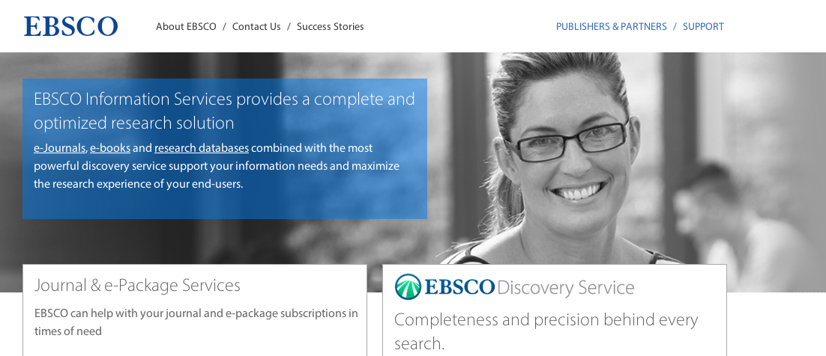

DB centrum EBSCO

Slide 11
DB centrum EBSCO
Stěžejními kanály jsou:
Facebook - https://www.facebook.com/EBSCOInfoServices
5 700 fanoušků
Twitter - https://twitter.com/EBSCO
9 300 followerů

Slide 12
DB centra ProQuest a EBSCO souhrnně
Každodenní publikace obsahu (s výjimkou víkendů)
- každý den i několik příspěvků
Příspěvky většinou nejsou sponzorovány
Většina příspěvků vykazuje pozornost uživatelů
(nicméně oproti jiným komerční stránkám velmi nízkou)
Publikovaný obsah většinou zaměřen na uživatele

Slide 13
Podpora uživatele ve vyhledávání informací
Aplikovaná Prostřednictvím sociálních sítí

Slide 14
Podpora aplikovaná prostřednictvím sociálních sítí
Možno rozdělit dle:
1. Uživatele
Koncový uživatel produktů a služeb (student, vědecký pracovník, knihovník atd.)
Instituce (knihovny všech druhů a zaměření)

Slide 15
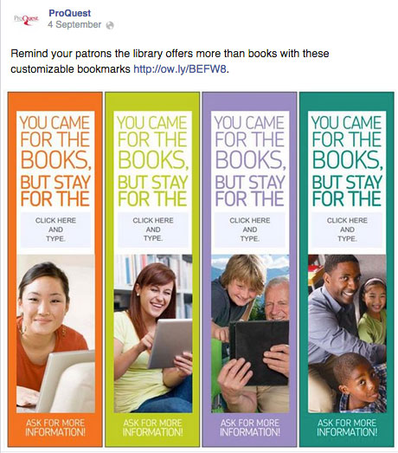
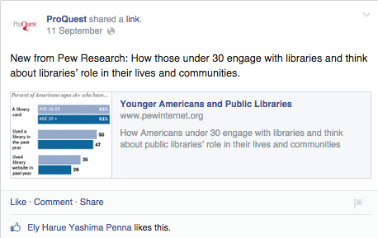
Podpora aplikovaná prostřednictvím sociálních sítí
Podpora instituce – knihovny:

Slide 16
Podpora aplikovaná prostřednictvím sociálních sítí
2. Způsobu využití podpory
Stránka/profil v sociálních sítích jako užitečný pravidelný zdroj oborových informací
Konkrétní rady a tipy na vyhledávání
- upozornění na nové zdroje – databáze
- tipy na zadání konkrétního dotazu, video tutoriály
- propagace pořádaných webinářů a školení
Zákaznická podpora aplikovaná prostřednictvím sociálních sítí
- přímá komunikace s uživateli, dotazy ohledně produktů a služeb
- propagace dalších služeb podpory (web, infolinka atd.)

Slide 17
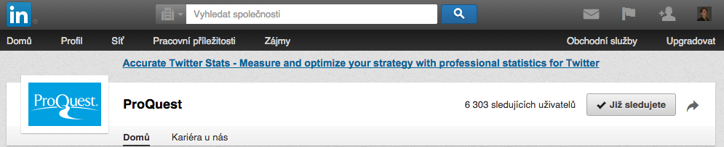
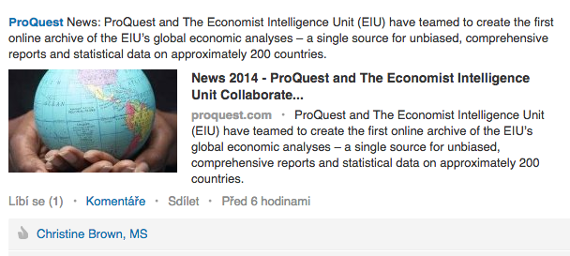
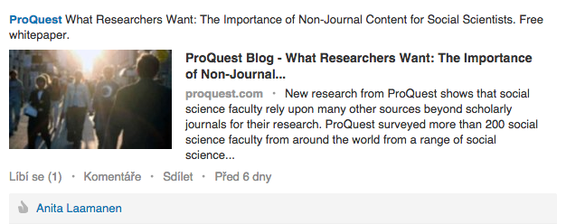
Podpora uživatele ve vyhledávání informací
- pravidelný zdroj oborových informací -
ProQuest LinkedIn
ProQuest LinkedIn

Slide 18

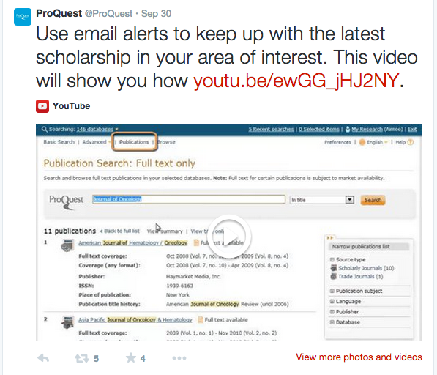
Podpora uživatele ve vyhledávání informací
- konkrétní tipy na využívání nástrojů a vyhledávání -
ProQuest Twitter
EBSCO Twitter

Slide 19
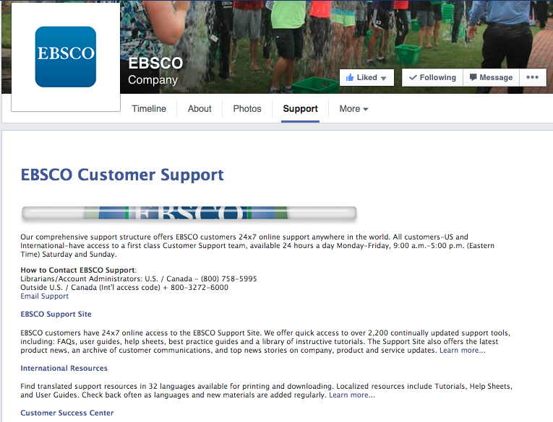
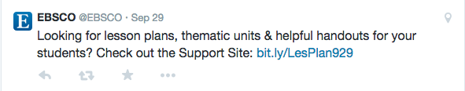
Podpora uživatele ve vyhledávání informací
- Zákaznická podpora aplikovaná prostřednictvím sociálních sítí -
EBSCO Facebook App
EBSCO Twitter

Slide 20
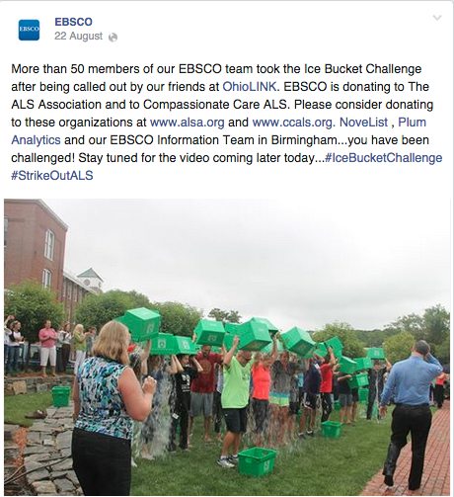
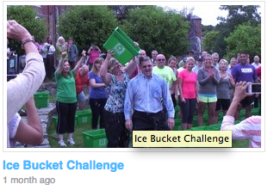
Jiná podpora... ☺ #ALS #IceBucketChallenge
Přijetí výzvy na podporu Amyotrofické laterální sklerózy
EBSCO Facebook
EBSCO Vimeo
http://vimeo.com/104136092

Slide 21
Další vybrané profily sociálních sítí producentů a poskytovatelů informací jako užitečné zdroje oborových informací
OCLC na Facebooku - https://www.facebook.com/pages/OCLC
Thomson Reuters na Facebooku - https://www.facebook.com/thomsonreuters
ProQuest na Pinterestu - http://www.pinterest.com/proquest/
EBSCO na Pinterestu - http://www.pinterest.com/ebsco/

Slide 22
Ukázka monitoringu, měření a hodnocení na sociálních sítích
Lze provádět pomocí sofistikovaných analytických nástrojů
Např.
Nástroje společnosti Socialbakers
(vybrané statistiky sociálních sítí zdarma na www.socialbakers.com)
Nástroj ZoomSphere
(www.zoomsphere.com)

Slide 23
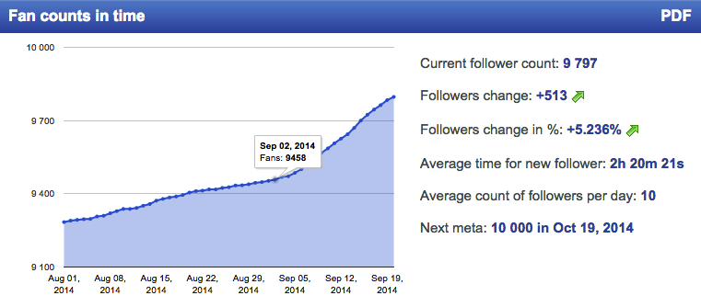
Ukázka monitoringu, měření a hodnocení úspěšnosti na sociálních sítích
Vývoj počtu fanoušků facebookové stránky ProQuest

Slide 24
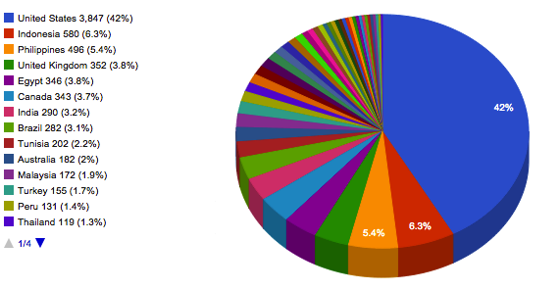
Ukázka monitoringu, měření a hodnocení úspěšnosti na sociálních sítích
Geografická skladba fanoušků facebookové stránky ProQuest

Slide 25
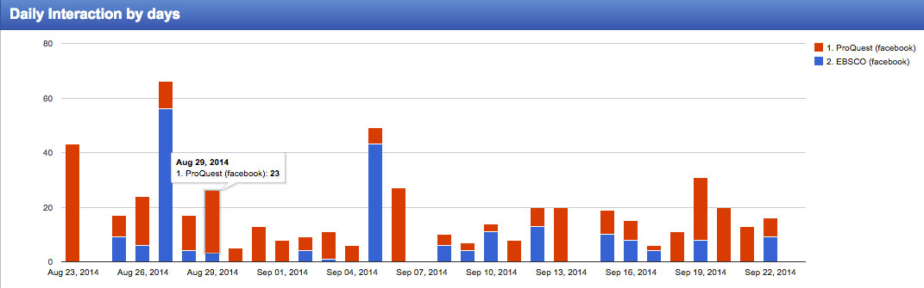
Ukázka monitoringu, měření a hodnocení úspěšnosti na sociálních sítích
Porovnání počtu interakcí za den facebookových stránek ProQuest a EBSCO

Slide 26
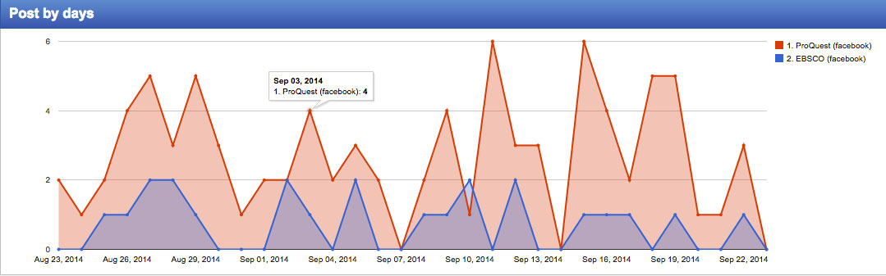
Ukázka monitoringu, měření a hodnocení úspěšnosti na sociálních sítích
Porovnání počtu sdílených příspěvků za den facebookových stránek ProQuest a EBSCO

Slide 27
Shrnutí
Menší specificky zaměřené komunity
Přítomnost, ale relativně nízká aktivita
- zatím zejména jako zdroj informací
- méně jako interaktivní platforma
dáno povahou komunity
Postupný organický nárůst
Stálá pozice sociálních sítí mezi marketingovými a komunikačními nástroji producentů a poskytovatelů informací
Ochota investovat do sociálních sítí čas i peníze a působení v sociálních sítích rozvíjet
Hodnocení úspěšnosti je individuální a záleží na nastavených cílech daného subjektu

Slide 28
Děkuji za pozornost ☺
Dotazy?
Mgr. Zuzana Rousková, 2014
Absolvent ÚISK FFUK
AVON Cosmetics, s.r.o.

